Slide 1
ADABIYOT
6- sinf
Mavzu: O‘tkir Hoshimov hayoti va ijodi

Slide 2
Mashhur ijodkor
O‘tkir Hoshimov
1941- yil 5- avgustda
Toshkentning Do‘mbirobod
mahallasida tavallud topadi.

Slide 3
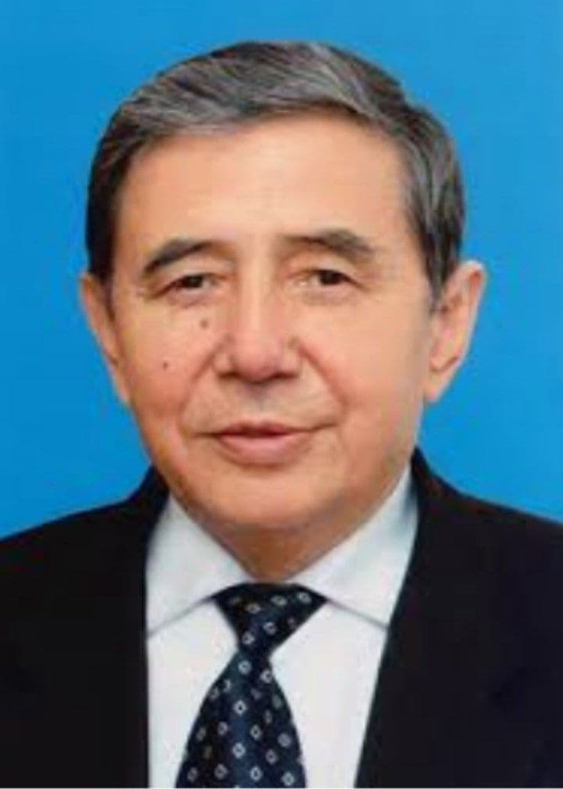
Ilk e’tirof
“O‘tkir! “Cho‘l havosi”ni o‘qib suyunib ketdim. Birdan lov etib boshlangan ijoding kelajagi porloq bo‘ladi, qissa juda sof, samimiy, iliq, tabiiy, rohat bilan o‘qiladi”.
Abdulla Qahhor
O‘tkir Hoshimov

Slide 4
Asarlari

Slide 5
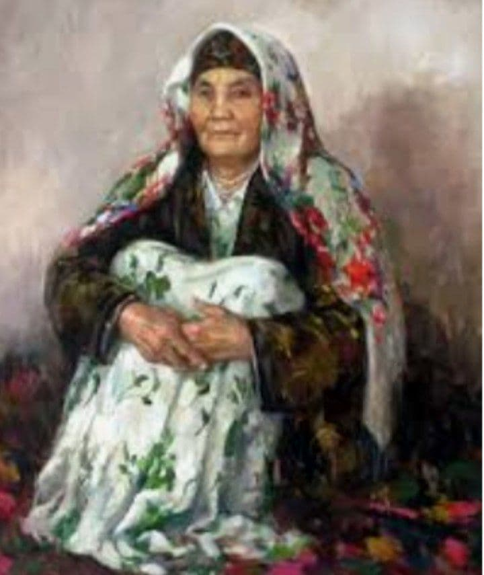
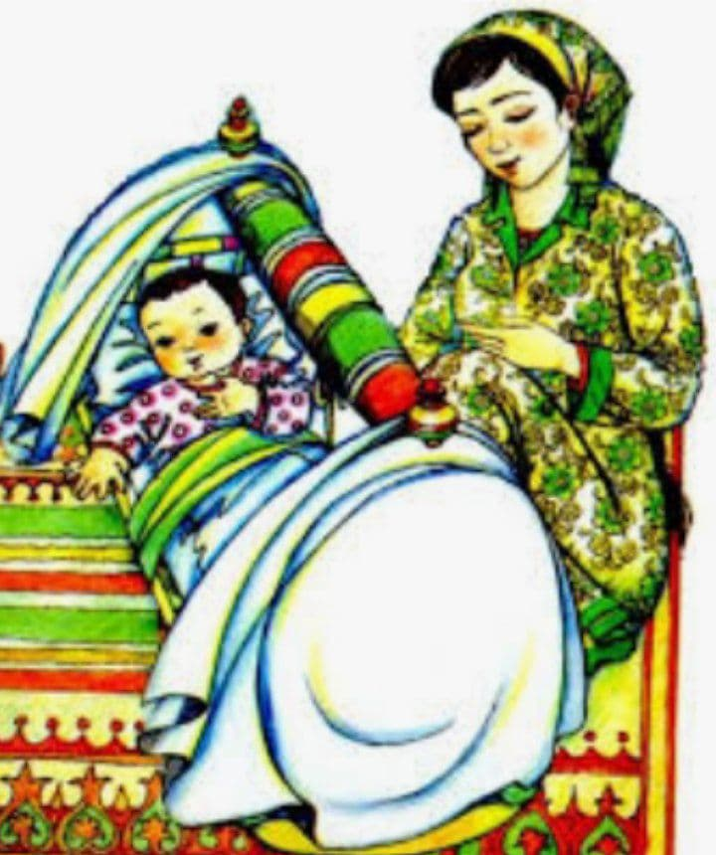
Esga olaylik

Slide 6
Mehnat faoliyati
xat tashuvchi
muxbir
musahhih
gazetada bo‘lim mudiri
nashriyotda va jurnalda
bosh muharrir
Oliy Majlisda qo‘mita raisi
O‘tkir Hoshimov

Slide 7
Dramaturg
“Qatag‘on”, “Inson sadoqati”, “To‘ylar muborak” nomli dramalar muallifidir.

Slide 8
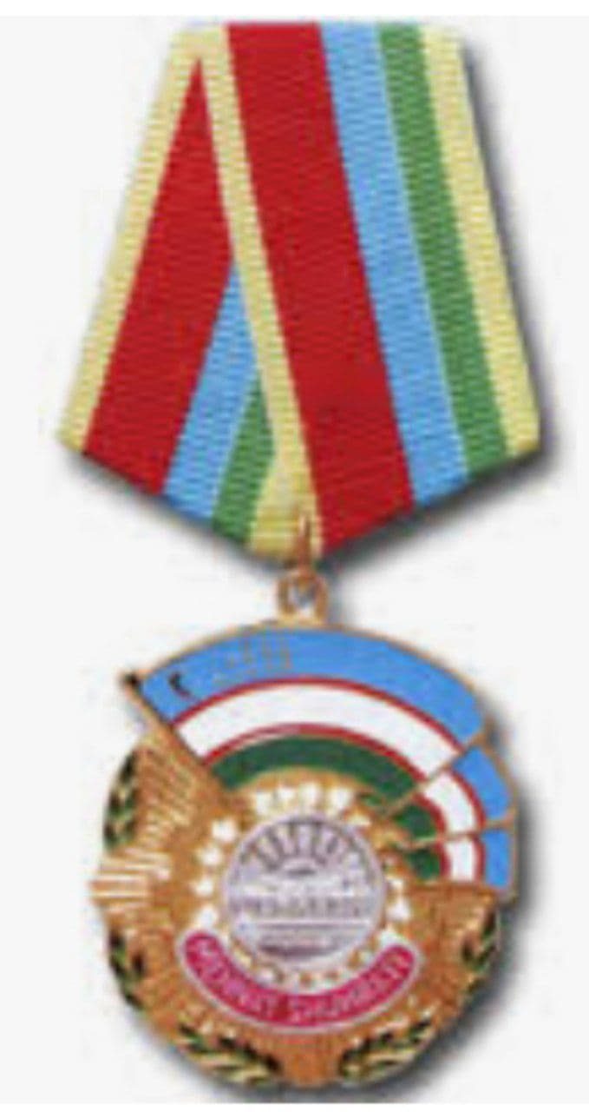
E’tirof
1996- yil
2001- yil
1991- yil
O‘tkir Hoshimov

Slide 9
Og‘ir judolik
O‘zbekiston xalq yozuvchisi,
o‘tkir nafasli jurnalist,
jonkuyar adib
O‘tkir Hoshimov
2013- yil 24- may kuni
Toshkentda vafot etdi.

Slide 10
O‘rganamiz...
Asar qahramonlari:
Umri xola va uning farzandlari: Shoikrom hamda Shone’mat

Slide 11
Mustahkamlash
Yozuvchi Abdulla Qahhor O‘tkir Hoshimovning qaysi asarini o‘qigach, maktub bitib, tabriklagan edi?
O‘tkir Hoshimovning onalar haqidagi asari qanday nomlanadi?
“Cho‘l havosi”
“Dunyoning ishlari”

Slide 12
Mustaqil bajarish uchun topshiriq:
“Urushning so‘nggi qurboni” hikoyasini o‘qing. (148- bet)

